Slide 1
Летопись 2^{б} класса Экипаж «Жемчужина»
МОУСОШ № 25, г.Дальнегорск
Творческий отчет
Учитель: О.А. Лылова

Slide 2
1 сентября

Slide 3
Осенины

Slide 4
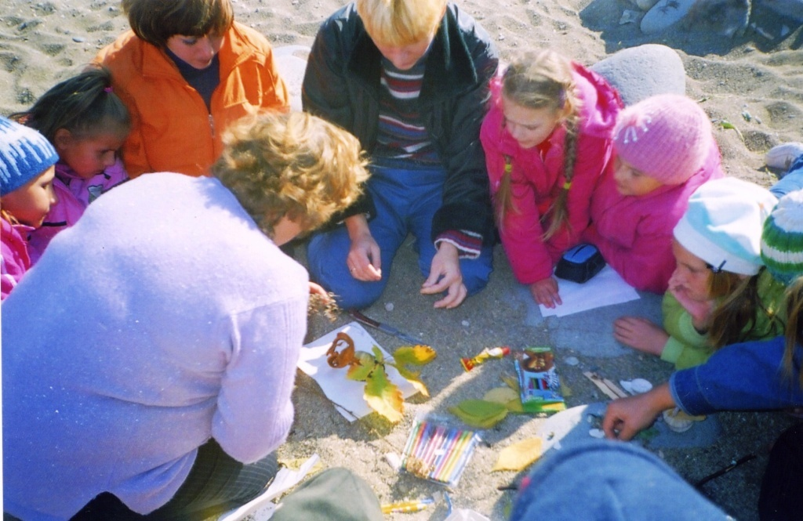
Морская страничка

Slide 5
Новогодний праздник

Slide 6
Новогодний праздник

Slide 7
Районный конкурс «Подарок маме»

Slide 8
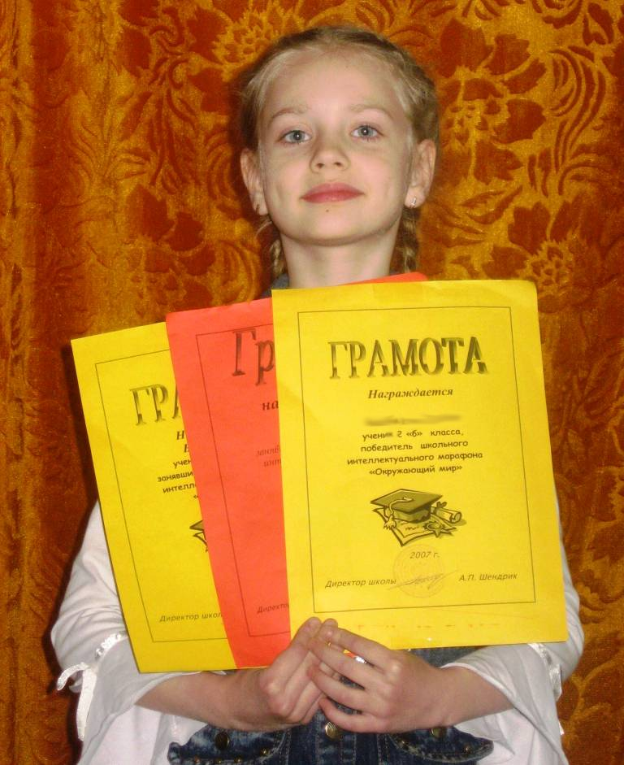
Победители школьных интеллектуальных марафонов
Хвиюзов Руслан
Кислова Яна

Slide 9
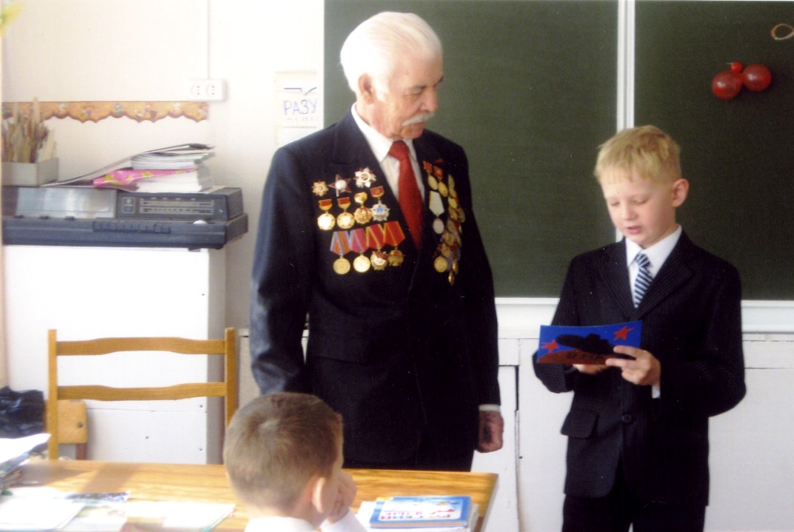
День Победы
Встреча с ветераном Великой Отечественной войны

Slide 10
Школьный конкурс «Безопасное колесо»

Slide 11
Масленица

Slide 12
Парад экипажей

Slide 13
Загадаем желание

